Slide 1





V Jornadas de Gestión del Patrimonio Bibliográfico REBIUN
Universidad de Barcelona, 16-17 de abril 2026
CRECER O MORIR. INCREMENTO PATRIMONIAL EN LA BIBLIOTECA HISTÓRICA DE LA UCM EN LOS ÚLTIMOS 25 AÑOS.
JUAN MANUEL LIZARRAGA ECHAIDE

Slide 2
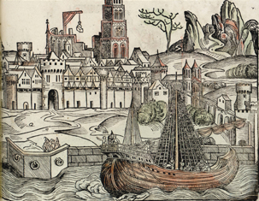
Incremento
Patrimonial
Biblioteca Histórica 2001-2026
Incorporaciones institucionales
Fondos bibliográficos del siglo XIX
Nuevos tipos documentales
Fondos de investigación
Adquisiciones y donaciones
Bibliotecas personales
Fondos personales
Colecciones gráficas
16 de abril de 2026
V Jornadas de gestión del Patrimonio Bibliográfico REBIUN, Barcelona 2026
Diapositiva 2

Slide 3
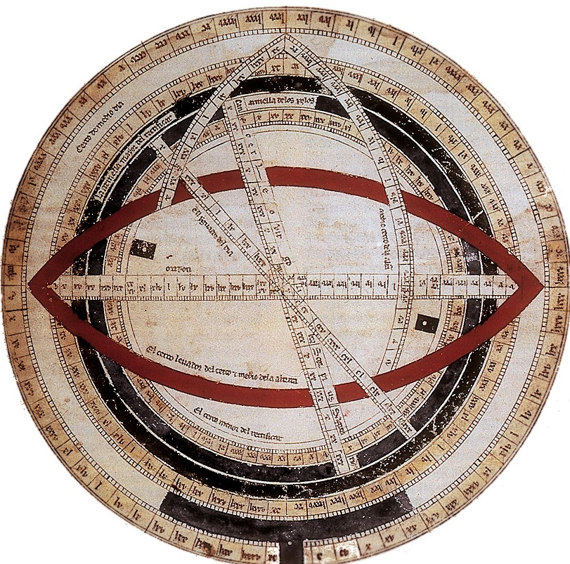
La Biblioteca Histórica,
La colección fundacional, en cifras
Manuscritos
Códices: 165
Manuscritos 3.000
Impresos
740 Incunables
100.000 impresos
S.XVI: 14.505;
S. XVII: 24.657;
S. XVIII: 56.563;
Colecciones especiales:
Mapas
Dibujos
Grabados
Pergaminos
Fondos personales
16 de abril de 2026
V Jornadas de gestión del Patrimonio Bibliográfico REBIUN, Barcelona 2026
Diapositiva 3

Slide 4
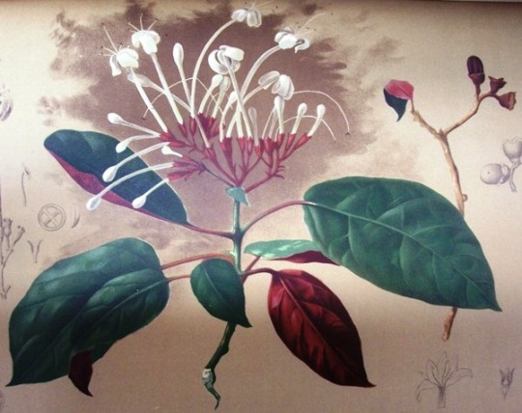



Incorporaciones institucionales
2001-2026
Fondos bibliográficos antiguos:
Fondos S. XVIII Departamentos
Fondos S.XIX Bibliotecas Farmacia, Ciencias y Filosofía y Letras
Fondos S. XX Colegios Mayores (Residencia de Estudiantes y Señoritas)
16 de abril de 2026
V Jornadas de gestión del Patrimonio Bibliográfico REBIUN, Barcelona 2026
Diapositiva 4

Slide 5
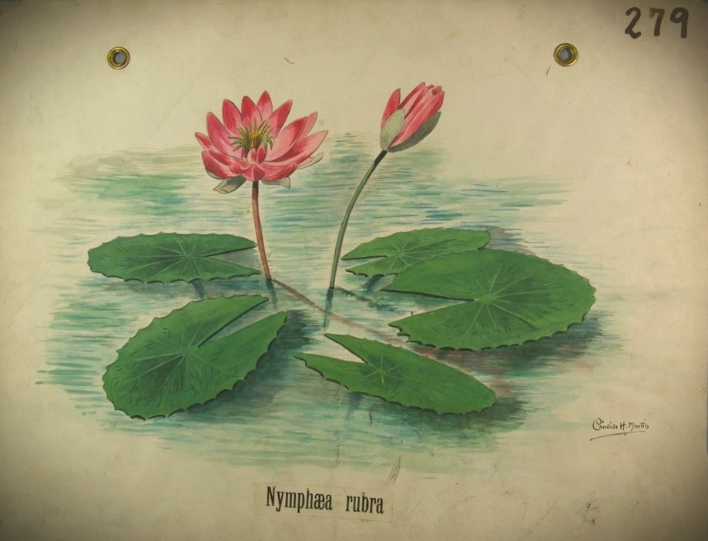

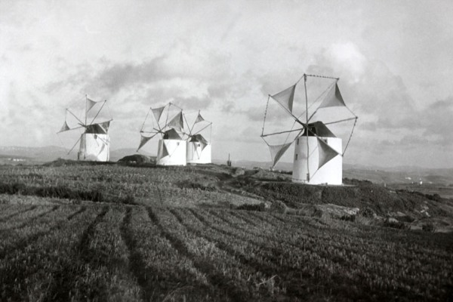
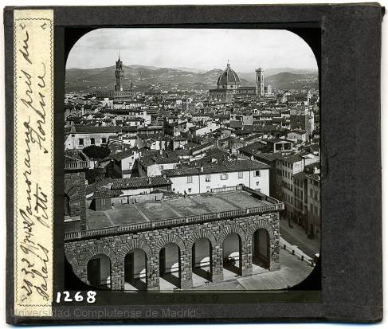
Incorporaciones institucionales
2001-2026
Nuevos tipos documentales:
Dibujos: láminas docentes coloreadas
Fotografías sobre placa de vidrio para uso docente
Fotografías de la Ciudad Universitaria
Carteles Club de Jazz C. M. San Juan Evangelista
16 de abril de 2026
V Jornadas de gestión del Patrimonio Bibliográfico REBIUN, Barcelona 2026
Diapositiva 5

Slide 6
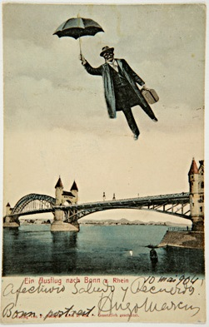
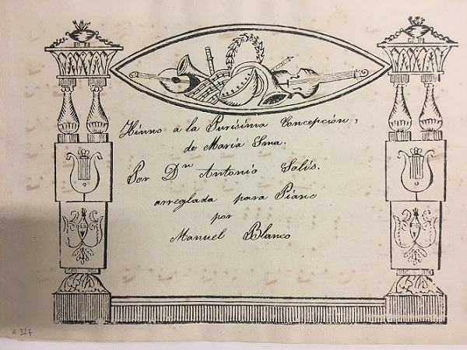
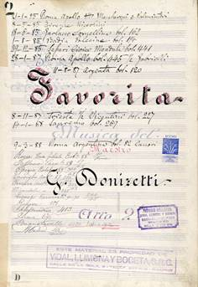
Incorporaciones institucionales
2001-2026
Fondos de investigación:
Fondo personal Rubén Darío
Fondos musicales ICCMU: Jacinto Guerrero, Vidal Llimona y Boceta…
Fondos fotográficos FOTODOC
Fondos de investigadores
16 de abril de 2026
V Jornadas de gestión del Patrimonio Bibliográfico REBIUN, Barcelona 2026
Diapositiva 6

Slide 7

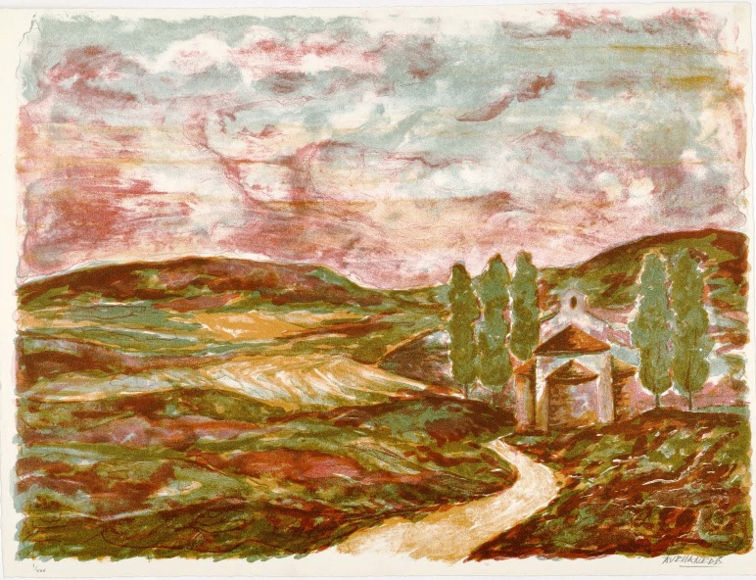
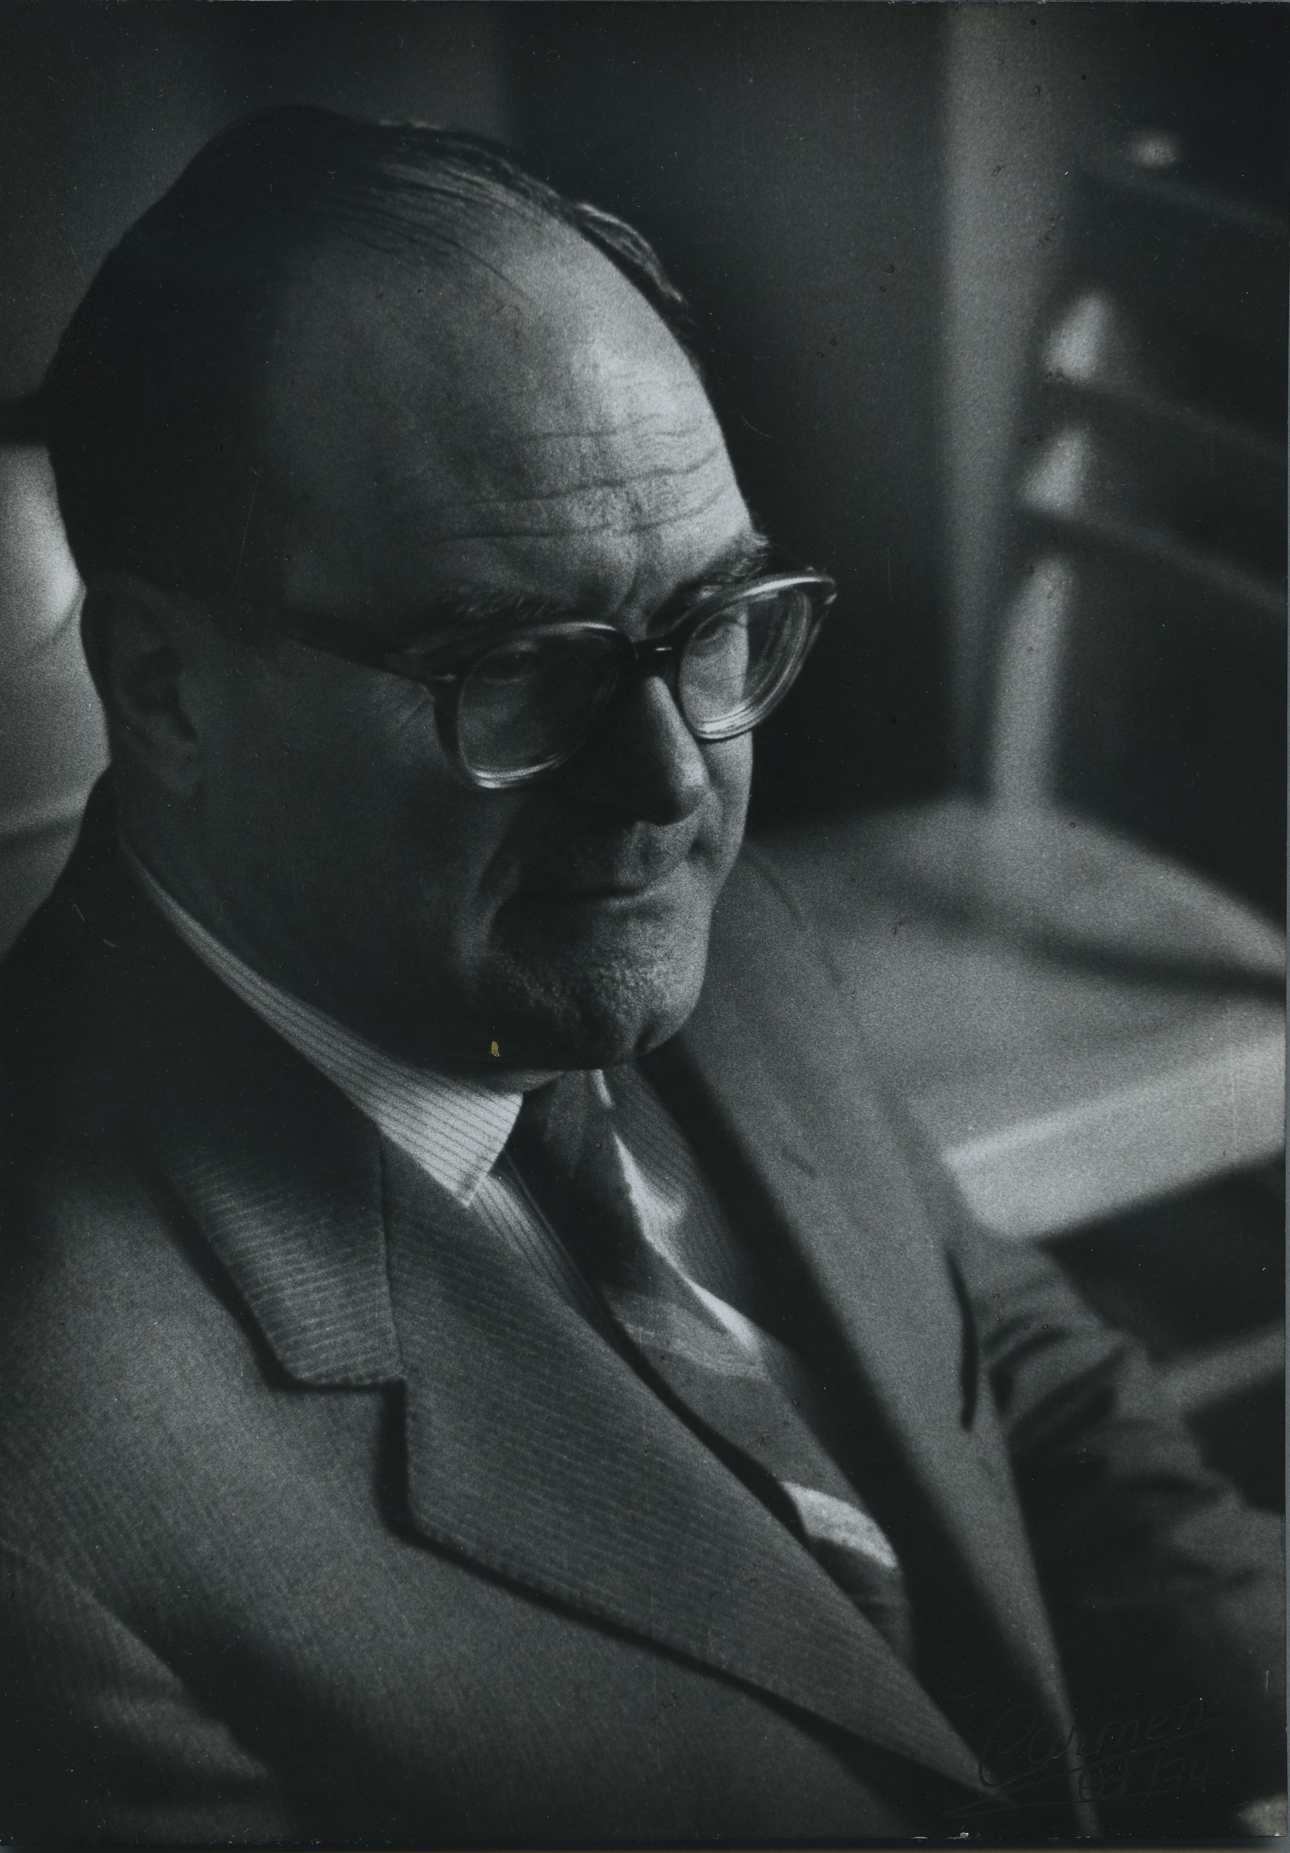
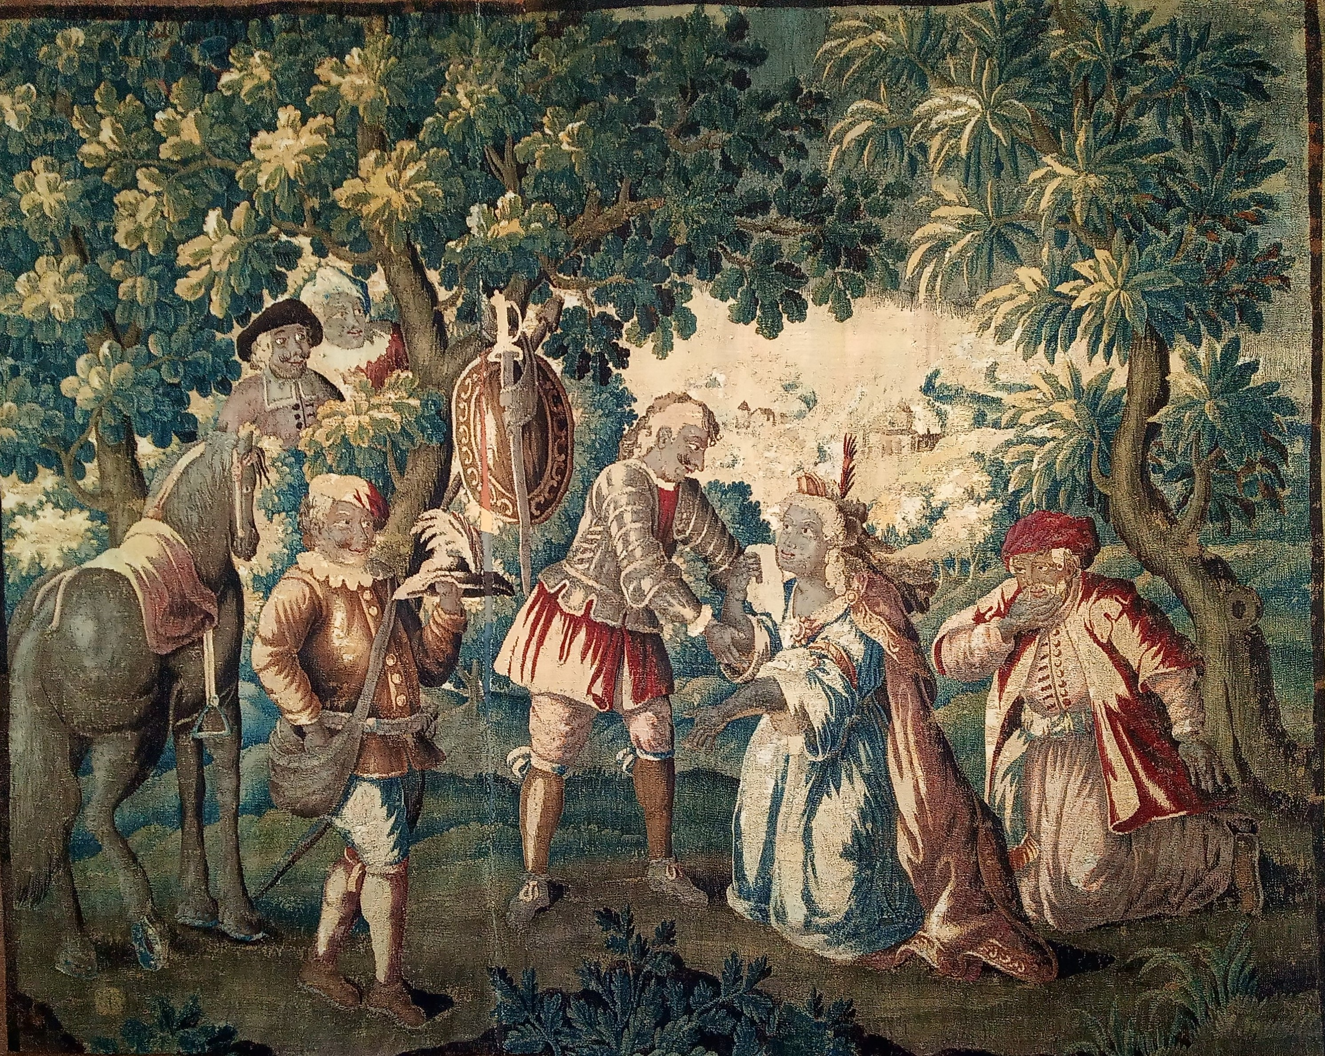
Nuevas adquisiciones y donaciones
Bibliotecas personales Simón Díaz, Francisco Guerra y Julián Marías
Fondos personales
Fondos gráficos
Donaciones Carmen y Justo Fernández
Adquisiciones y donaciones
2001-2026
16 de abril de 2026
V Jornadas de gestión del Patrimonio Bibliográfico REBIUN, Barcelona 2026
Diapositiva 7

Slide 8
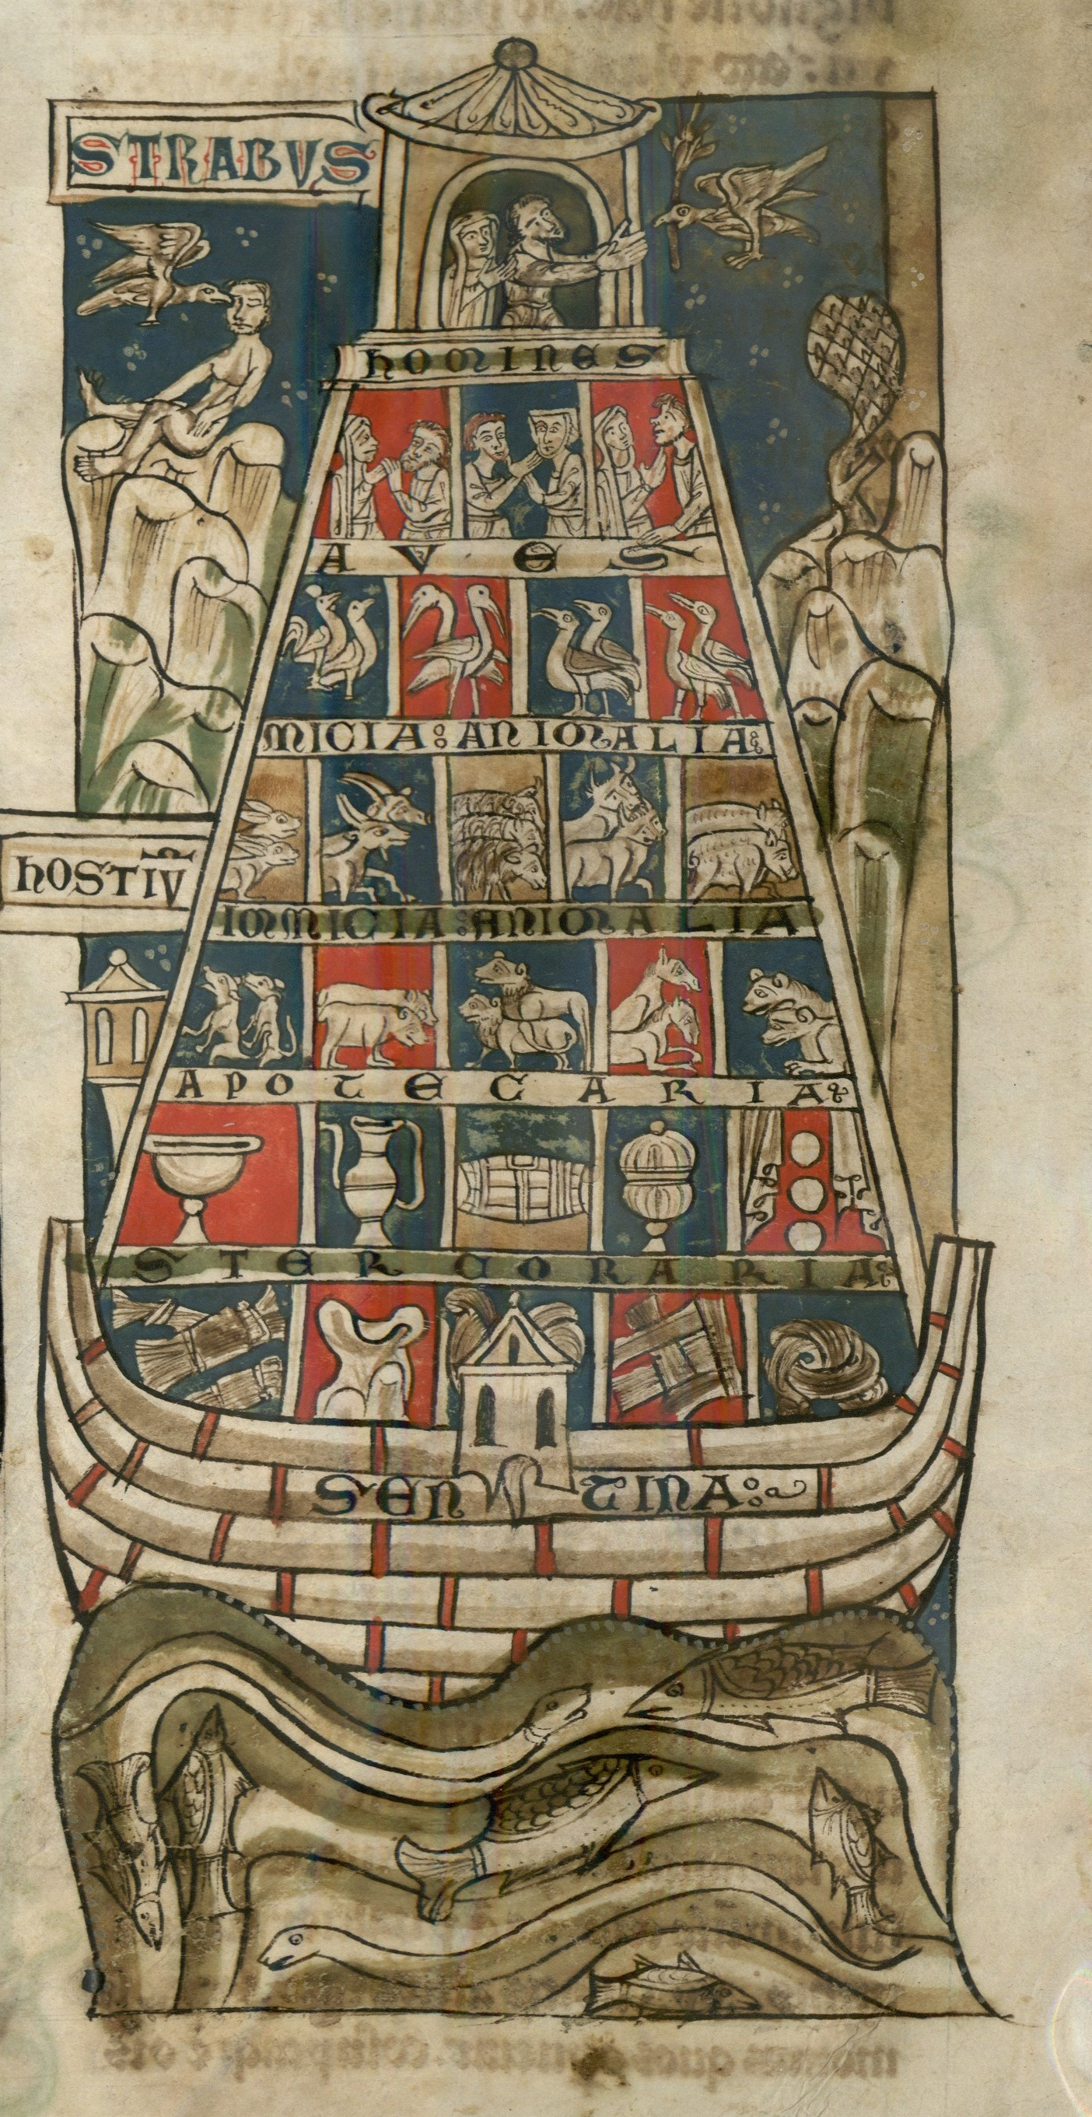
Biblioteca Histórica, 2001-2026
Incremento patrimonial. Conclusiones
Desarrollo de las colecciones
Dar respuesta a las necesidades de la universidad
Colecciones institucionales
Preservar la memoria de la Universidad
Nuevos tipos y fondos documentales
  Desarrollo de nuevas destrezas profesionales
Apoyo a la docencia e investigación
Reforzar comunidades, formar nuevos profesionales
16 de abril de 2026
V Jornadas de gestión del Patrimonio Bibliográfico REBIUN, Barcelona 2026
Diapositiva 8
Notes:
Azsdg agas fgae gdasgd azsdgasdg asga sdgkljahs dflkajhdf lkañjsdhflkañjsh fas afdsf
A ñsldfkjzñslkd fjañlkdsfj alñkdsf
Al a<kdfñlkasjd gñlkasj flñka

Slide 9
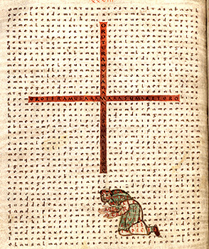
Muchas Gracias

